Slide 1





Проект на тему: «Обозреватель игр»
фрилансер
Вильданова Полина
г . Набережные Челны
Образователь игр
Программа Scratch

Slide 2


Цель: создать проект который поможет
игрокам в выборе игр, соответствующих их интересам и предпочтениям, используя системы рекомендаций и фильтров.
Образователь игр
2

Slide 3
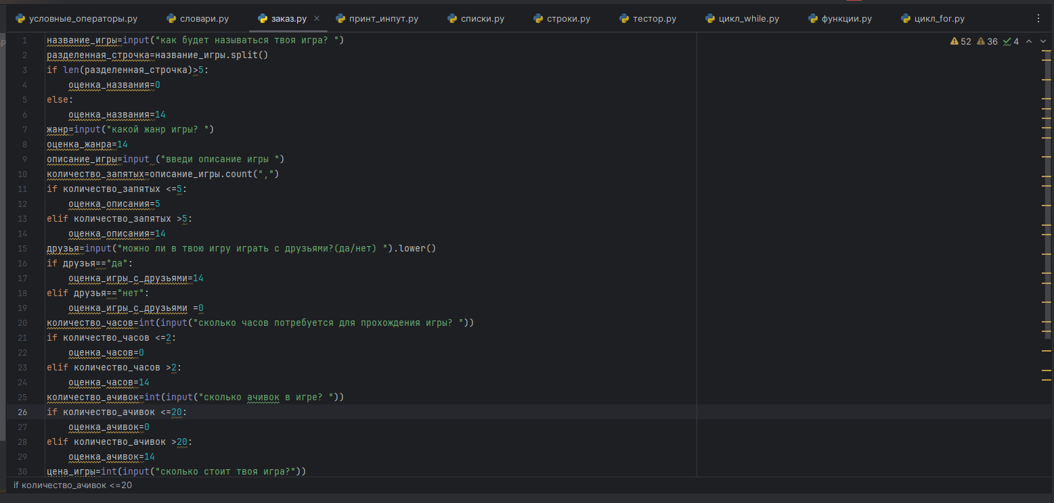
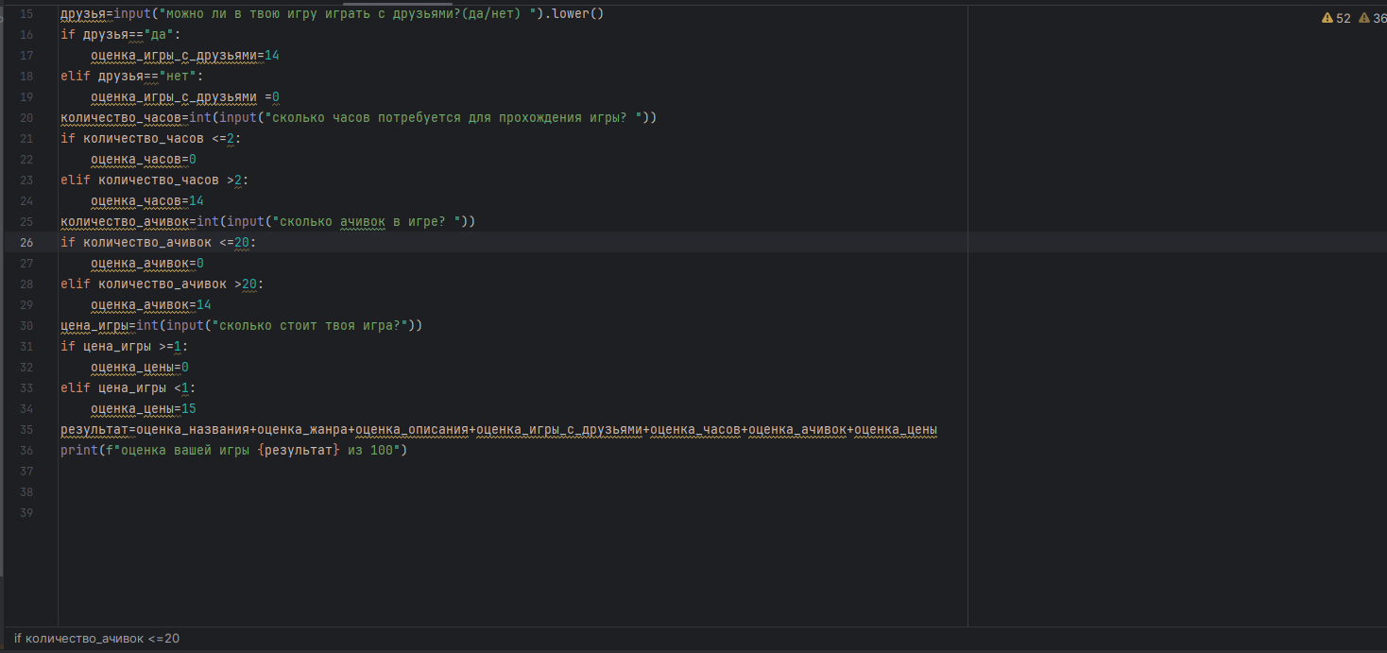
РЕЗУЛЬТАТ
ЧАСТЬ 1
На картинке изображен код из которого мы в дальнейшем сможем отвечать на вопросы, и нашу игру будут оценивать.
На картинке изображен код из которого мы в дальнейшем сможем отвечать на вопросы, и нашу игру будут оценивать.
Образователь игр
3

Slide 4
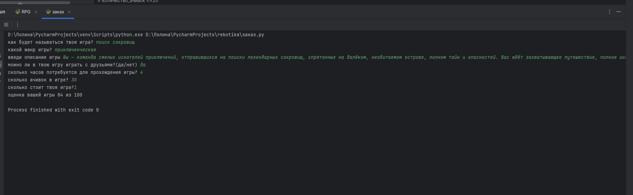
РЕЗУЛЬТАТ
ЧАСТЬ 2
На этой картинке мы отвечаем на вопросы на счет игры, и нашу игру оцениваю и пишут сколько она набрала баллов.
Образователь игр
4

Slide 5

Преимущества проекта
Проект может способствовать повышению игровой грамотности, помогая пользователям лучше понимать игровые механики, сюжеты и культурные контексты. Это также может стимулировать критическое мышление и развивать навыки анализа, полезные.
Образователь игр
6

Slide 6
И ЕЩЁ ОЧЕНЬ ВАЖНОЕ
Цифры и факты
Я потратила на этот проект 2 дня.
Этот проект сможет оценить вашу игру
В коде 36 строчек
Образователь игр
7

Slide 7

Благодарю за внимание!
9
Название проекта
8
Образователь игр

